Slide 1
Investigación de Marketing.
Presentación
A partir de los datos de clientes obtenidos en un database de una tienda de venta en presencial, online (web) y por catálogo nos marcamos los siguientes objetivos:
1.- Tratamiento de los datos del database. Variables nulas, renombrar columnas, etc.
2.- Estudio de las variables. Mayor conocimiento de las compras que hacen los clientes en función de su edad, nivel de ingresos, estado civil, número de hijos, nivel académico, etc.
3.- Segmentación (cluster) para hacer campañas más efectivas dirigidas al target.

Slide 2
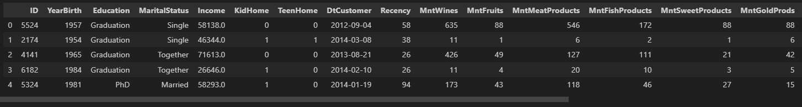
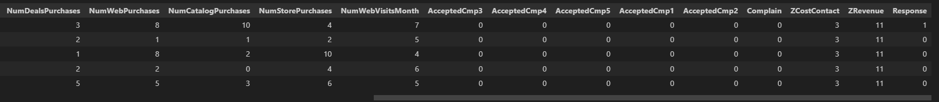
Obtención del dataset: https://www.kaggle.com/datasets/rodsaldanha/arketing-campaign
Contenido de los campos de información del database

Slide 3
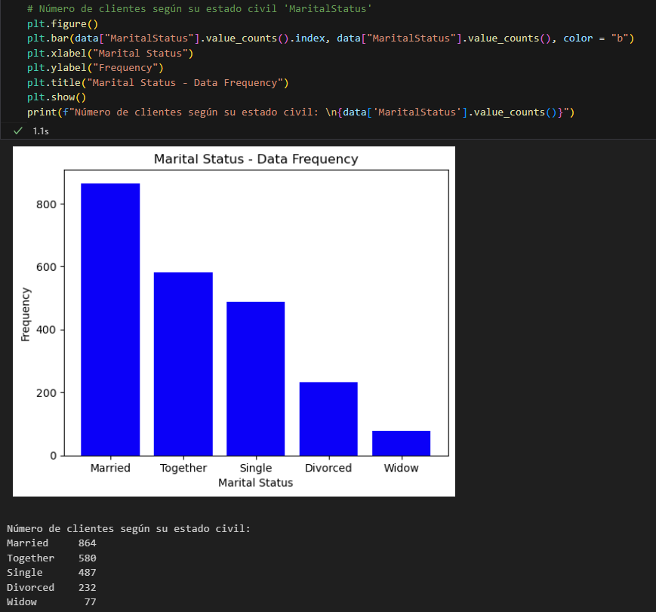

Slide 4
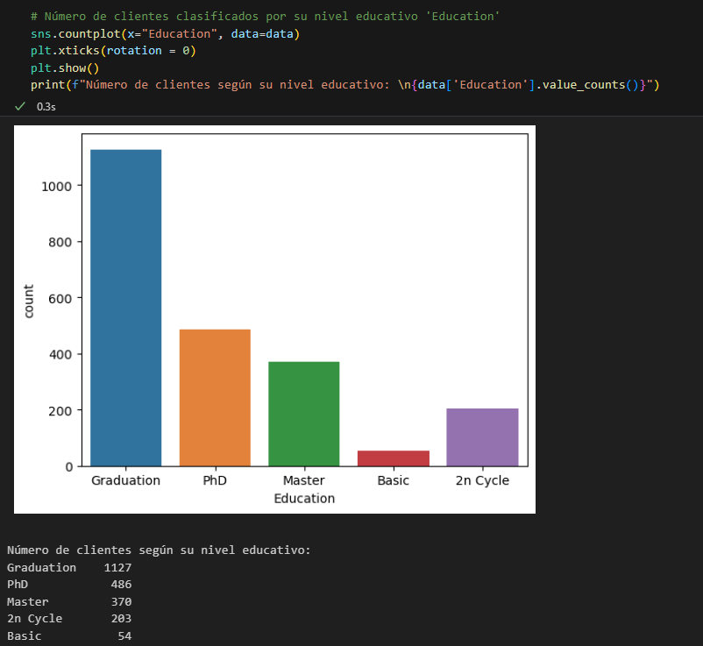

Slide 5
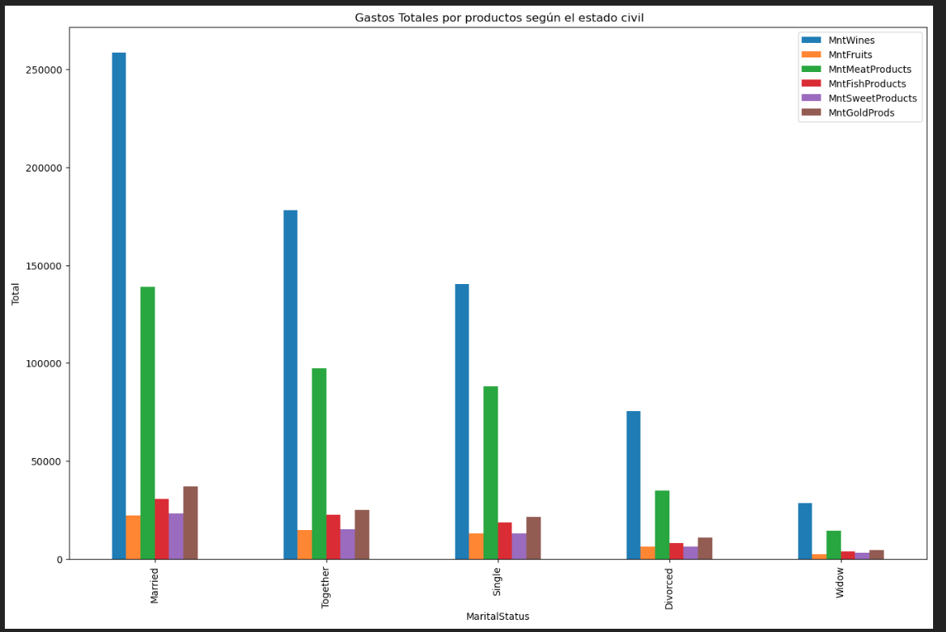

Slide 6
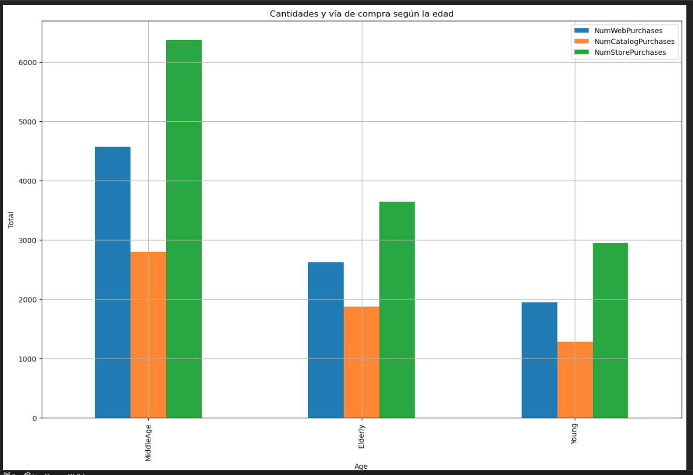

Slide 7
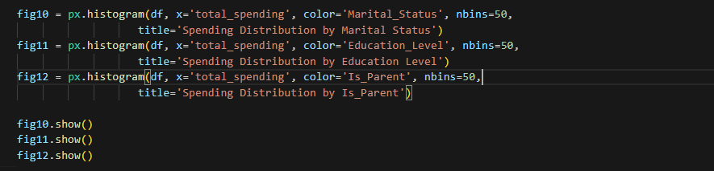
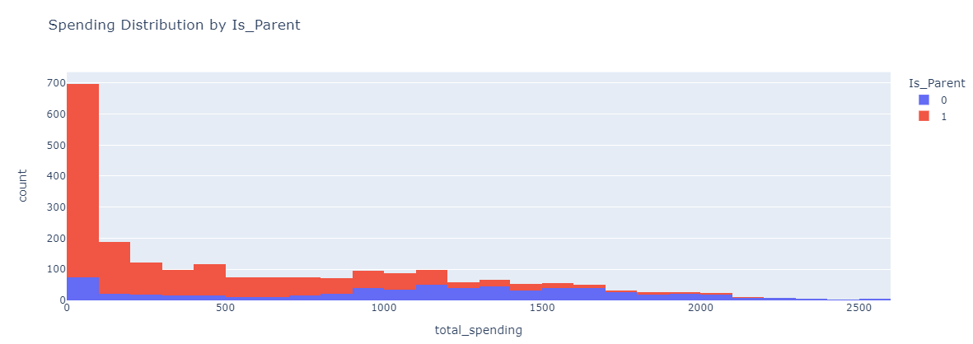

Slide 8
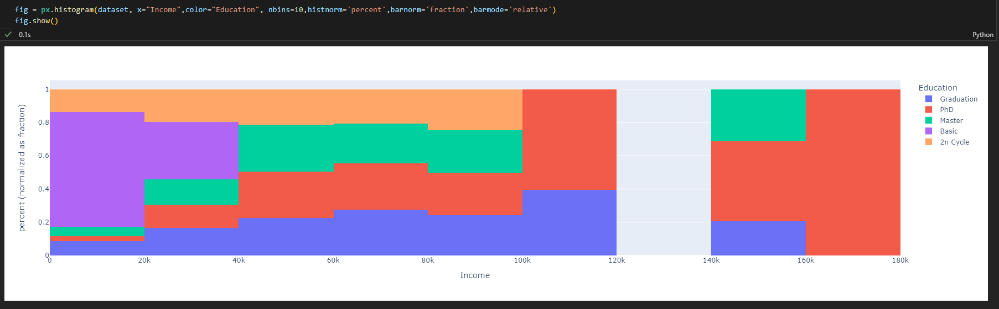
Nivel de Ingresos según el nivel educativo.

Slide 9
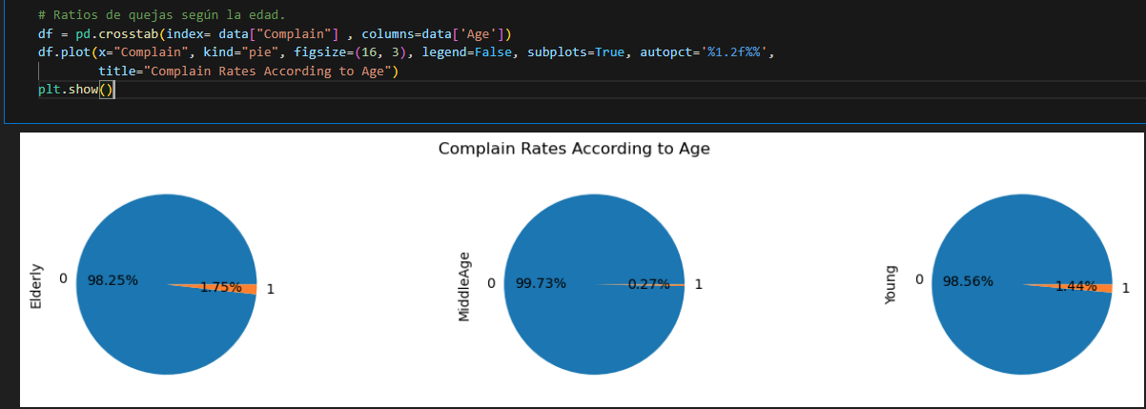
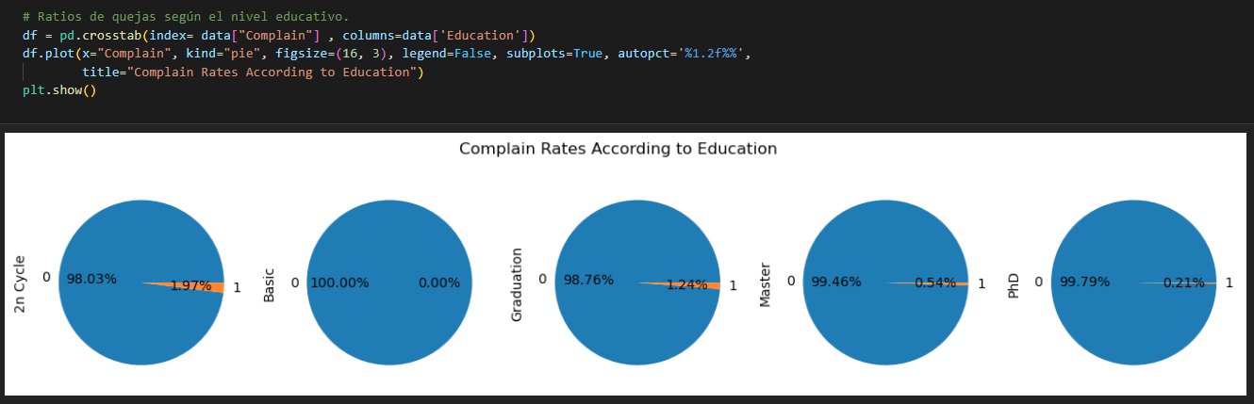

Slide 10
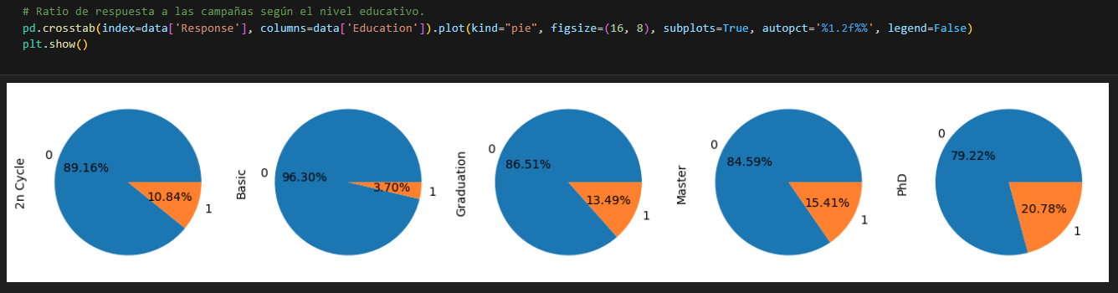
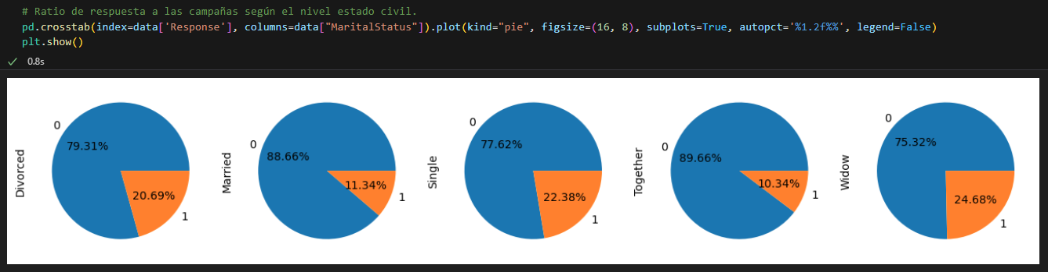
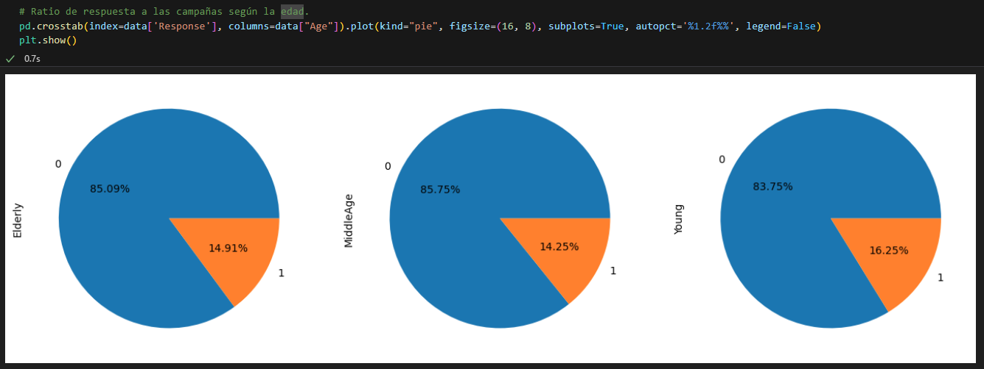

Slide 11
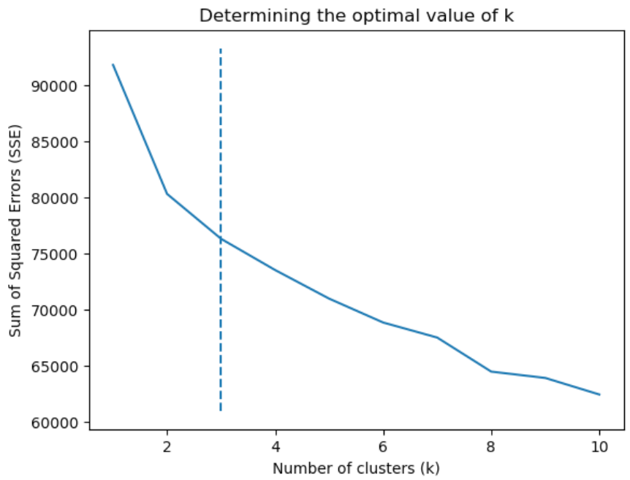
SEGMENTACIÓN:
Determinamos k=3 grupos de clusters

Slide 12
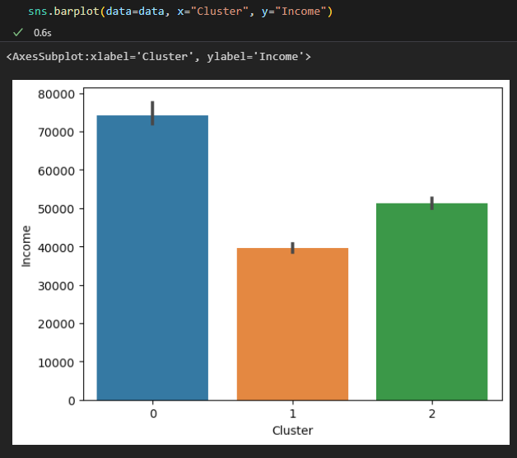
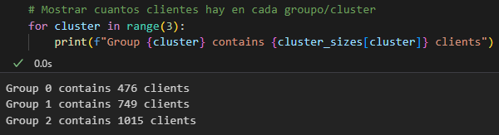
Nivel de ingresos medios de cada uno de los cluster

